Slide 1
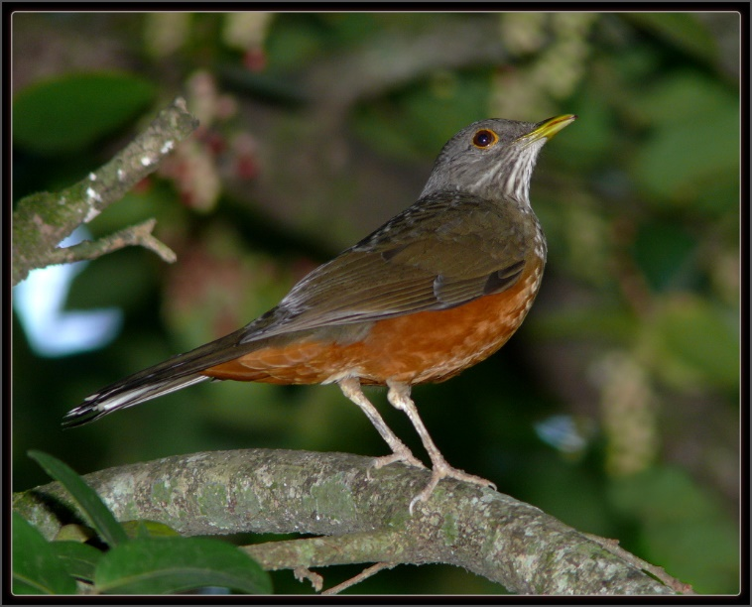
SABIÁ
AVE SÍMBOLO DO BRASIL
É tão magnífica e inspiradora, que se tornou, por sua imensa popularidade, como cantante da estação primaveril do amor.

Slide 2
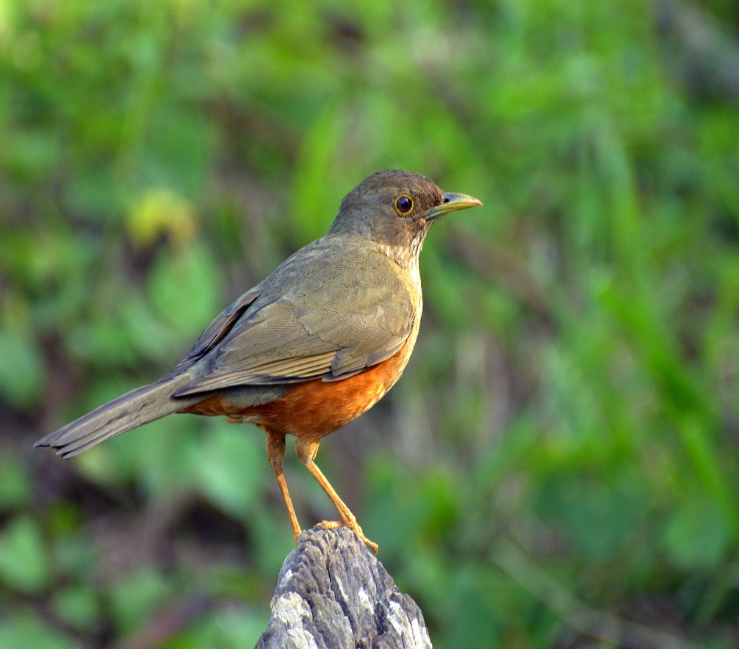
O pôr-do-sol está acontecendo, a tarde fica quieta e serena... É o fim do dia anunciando a noitinha, que vem suave, cheia de melodias: são os pássaros aqui do meu recanto, procurando abrigo para a noite que se aproxima rapidamente.

Slide 3
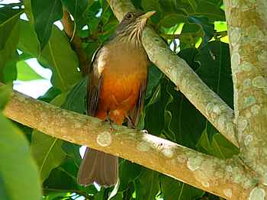
Começo a ouvir uma sinfonia maravilhosa...
É um canto muito apreciado aqui pela minha gente, parece uma flauta doce. É o canto da tarde que se finda, na voz do sabiá-laranjeira, conhecido como peito roxo.

Slide 4
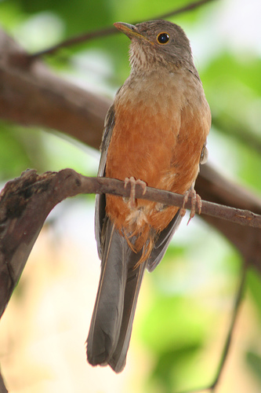
Seu canto, além de ser muito bonito, inspira um saudosismo inigualável. Tem um trinado elegante, objetivando informar aos seus concorrentes que está confirmando a demarcação do seu território e, no caso dos machos, para atrair a fêmea. Ela também canta, com uma frequência menor que a do macho, como uma verdadeira troca de saudações; uma cantoria amorosa, indicando o lugar em que ambos vão passar a noite.

Slide 5
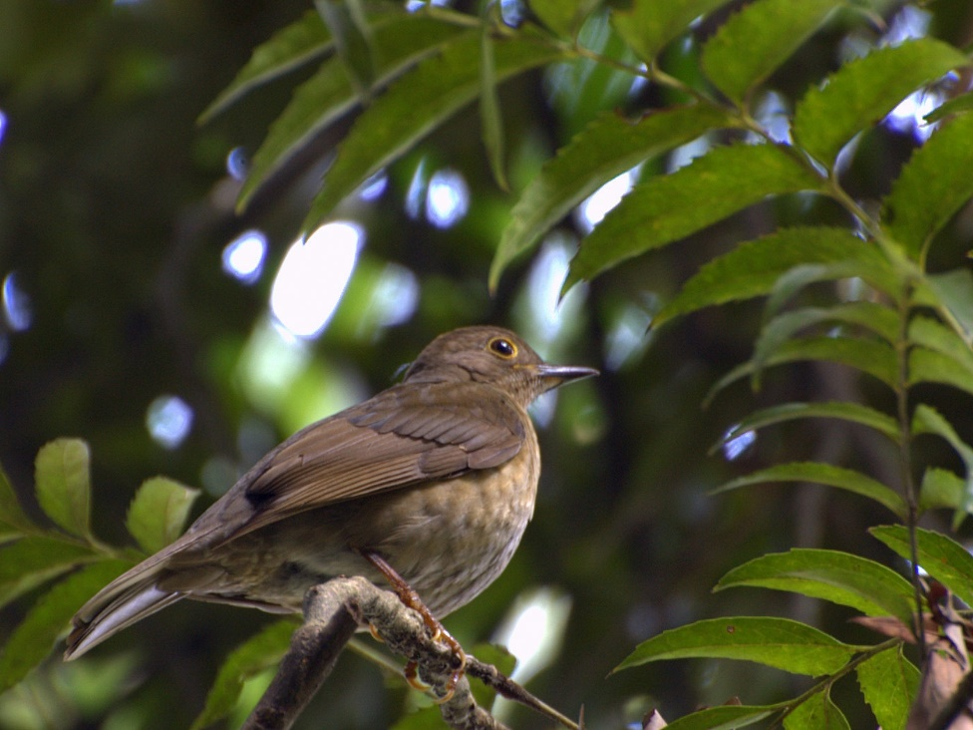
Na natureza, é encontrado em casais e grupos familiares, quando em processo de criação. É ave de ambientes abertos, preferindo viver em bordas de matas, pomares, capoeiras, entorno de estradas, praças e quintais, sempre onde haja água abundante.
Tem seu território demarcado com precisão, principalmente quando está em processo de reprodução, não aceitando presença de outras aves.

Slide 6
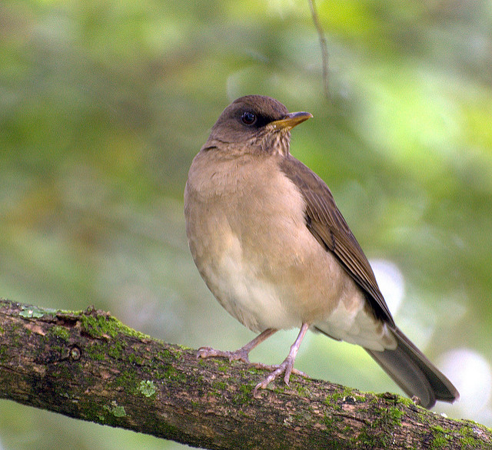
Depois daquele entardecer musical, aqueles sons ficaram em meus ouvidos e, no café da manhã, fiquei assobiando a melodia tradicional do seu cantar. Foi quando vi, pela janela da cozinha, próximo ao enorme pé de jacarandá, embrenhando-se por uma trepadeira com um ramo no bico.

Slide 7
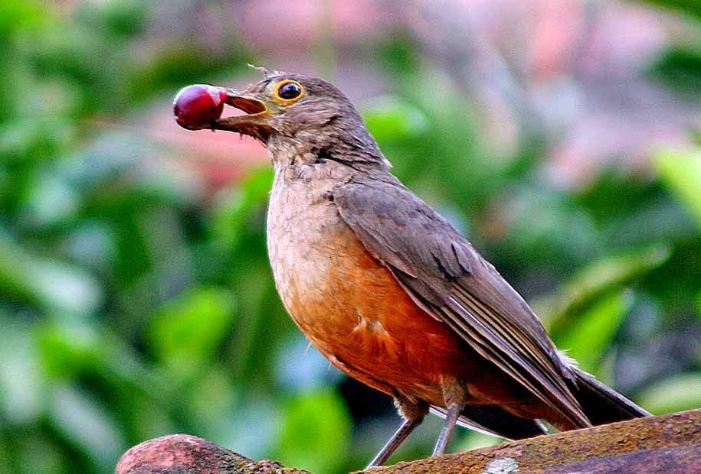
Fui até o local e fiquei esperando a volta do sabiá, para ver exatamente onde estava iniciando a construção do ninho. Percebi que a tarefa era do casal e fiquei observando mais atentamente.

Slide 8
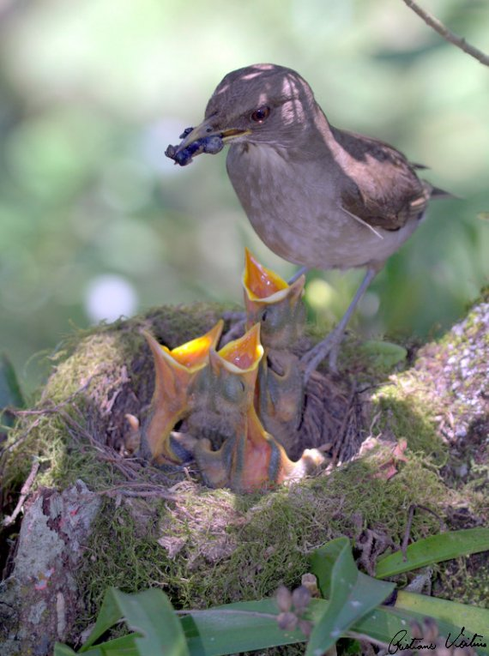
Passaram-se alguns dias, o ninho ficou pronto. E a fêmea botou três ovos que passou a chocar. Perto do final do choco, fui observar de perto, notando a presença de três filhotes, que o casal alimentava incessantemente; até que cresceram e abandonaram a moradia, indo para outro local, pois os pais não permitem que fiquem próximos para não atrapalharem a próxima ninhada, que ocorre duas vezes ao ano, sempre na estação primaveril.

Slide 9


CRIAÇÃO E FORMATAÇÃO
TONINHO VENDRAMINI
Arte Final = Acervo Pessoal
Pesquisas = Internet
Músicas de Fundo
As No One Else
Orquestrado
Paz do Meu Amor
Canta: Jessé
ACESSE MEUS ESPAÇOS CULTURAIS E TORNE-SE MEU SEGUIDOR
http://vendraminiletras.blogspot.com/
www.sergrasan.com/toninhovendraminislides/
PARTICIPAÇÕES:
    ASSOCIAÇÃO DOS POETAS E ESCRITORES DE JUNDIAÍ E REGIÃO
ACADEMIA NACIONAL DE LETRAS DO PORTAL DO POETA BRASILEIRO - ACADÊMICO 28

